Slide 1
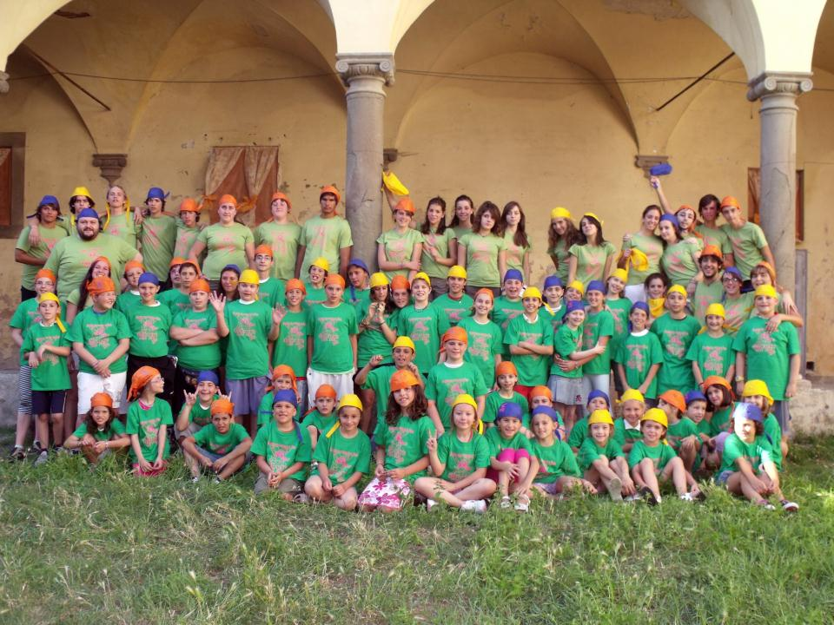
Celebrazione Eucaristica
Fine GRESTATE 2011
15 luglio 2011

Slide 2
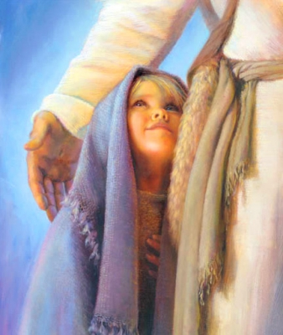
ECCOMI MANDA ME

Slide 3
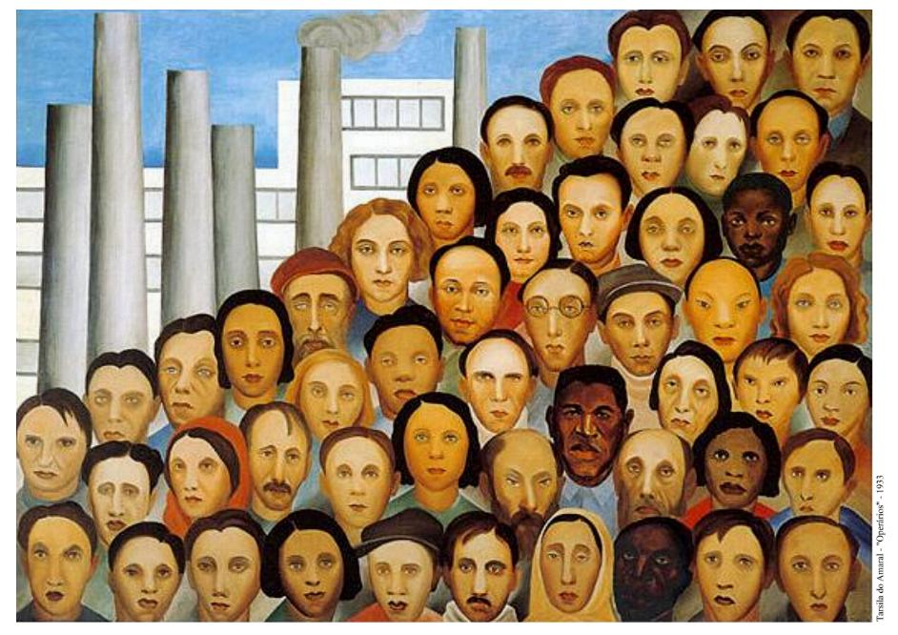
Se le ore di una vita vuota
ti regalano soltanto solitudine
e i tuoi giorni sono tutti uguali,

Slide 4
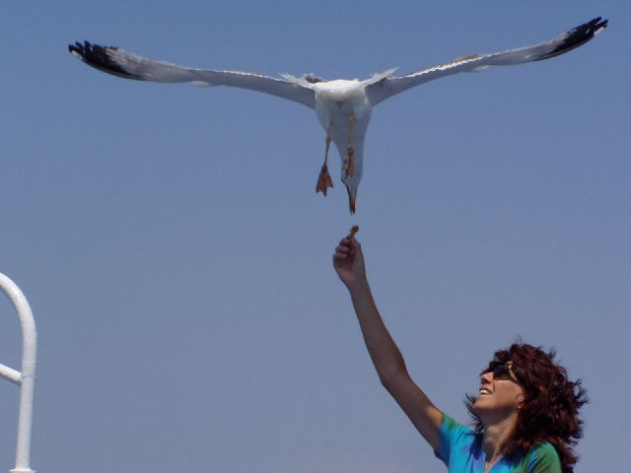
se per mettere
la ali
hai bisogno di
qualcosa in più

Slide 5
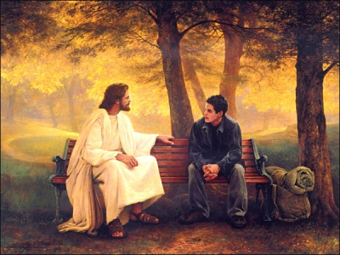
Lui è lì che aspetta te,
tu cantando gli dirai:

Slide 6
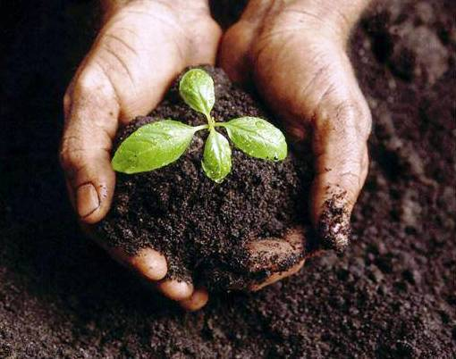
Eccomi Signore, manda me!
piccolo seme,

Slide 7
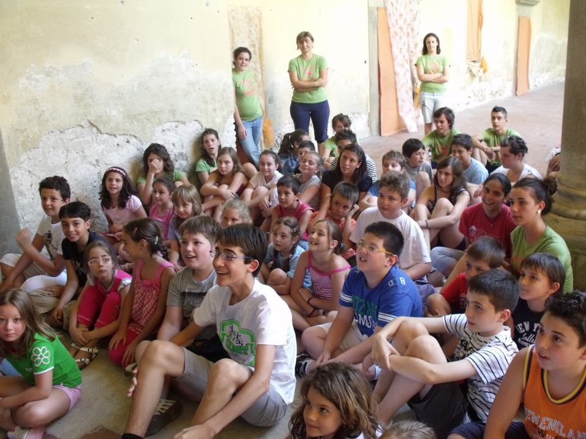
ma se vuoi
grandi frutti io darò!

Slide 8
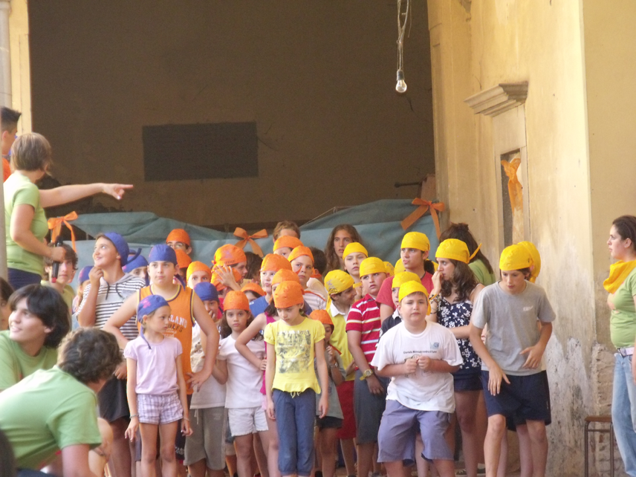
Eccoci, Signore, manda noi
piccoli semi,

Slide 9
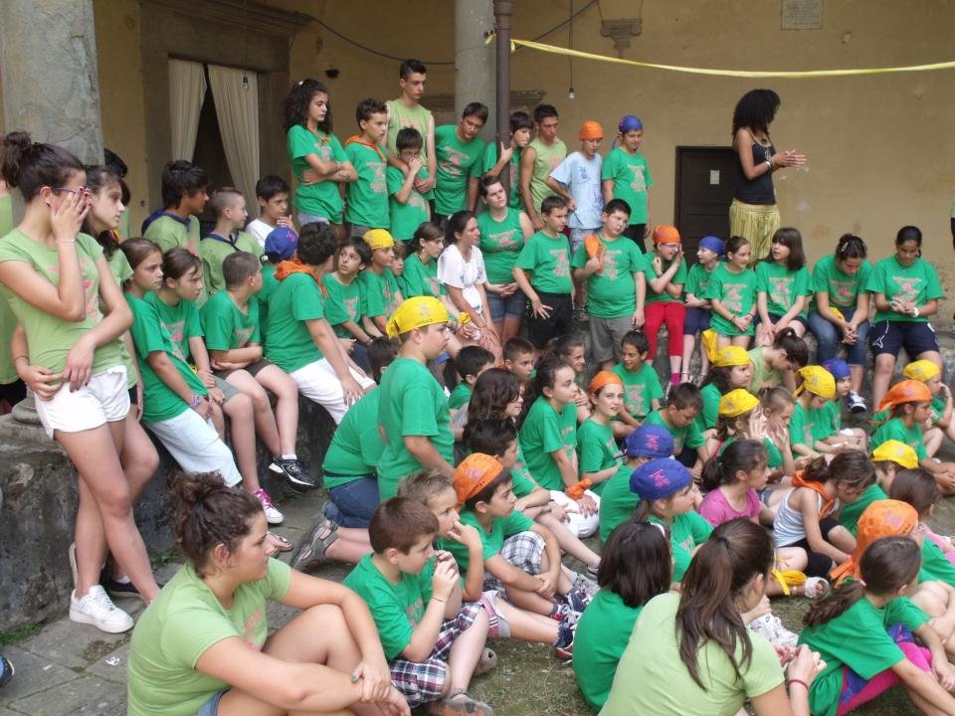
ma se vuoi grandi frutti noi daremo!

Slide 10
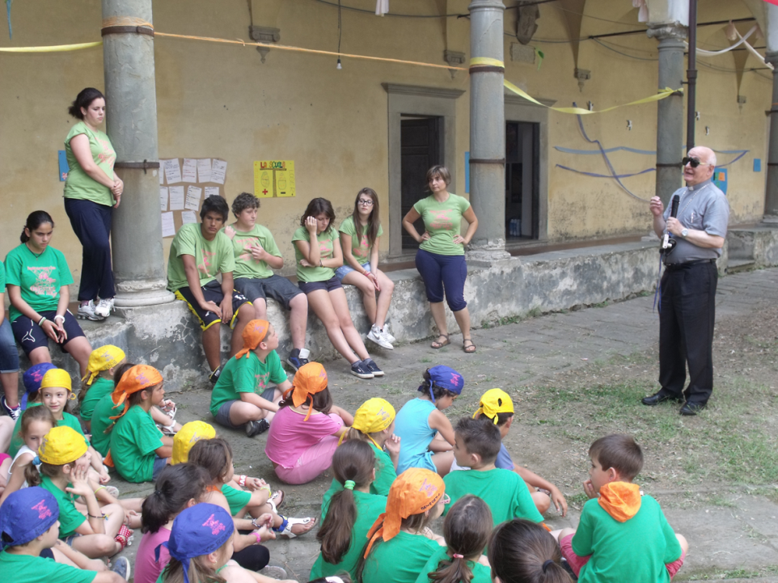
Tu manda noi! Manda noi se vuoi!

Slide 11
Nel nome del Padre, e del Figlio
e dello Spirito Santo.
Amen.
Il Signore sia con voi.
E con il tuo spirito.

Slide 13
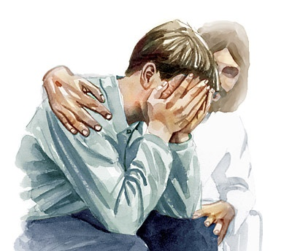

Slide 14
Confesso a Dio Onnipotente
e a voi fratelli che ho molto peccato in pensieri,
parole, opere e omissioni.
Per mia colpa, mia colpa,
mia grandissima colpa,
e supplico la Beata sempre Vergine Maria, gli angeli, i Santi
e voi fratelli di pregare per me
il Signore Dio nostro.

Slide 15
Dio, Padre buono,
che ci perdona sempre
quando siamo pentiti di vero cuore, abbia misericordia di noi,
perdoni i nostri peccati
e ci conduca alla vita eterna.
Amen.

Slide 16
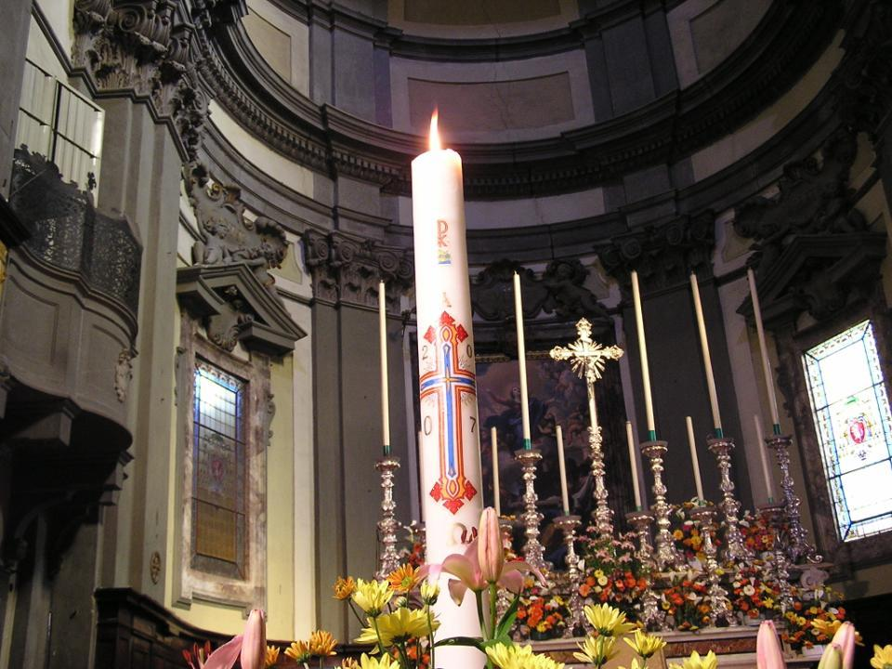
Gloria, gloria
in cielo a Dio
e pace
in terra
agli uomini
di buona volontà.
Ti lodiamo,
ti benediciamo, rendiamo grazie per
la tua infinita bontà.

Slide 17
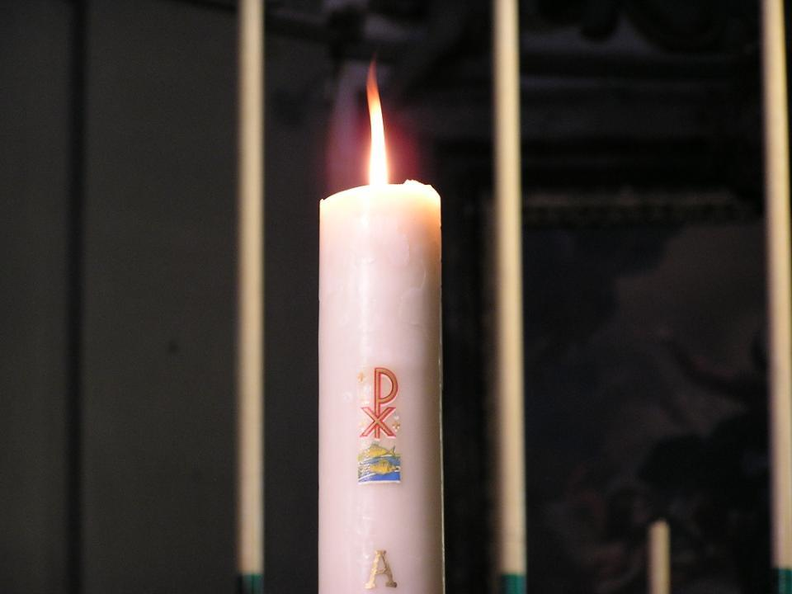
Signore Dio, Re del cielo, Dio Padre Onnipotente.
Signore Dio, Agnello di Dio,
abbi pietà, pietà di noi,
pietà di noi.

Slide 18
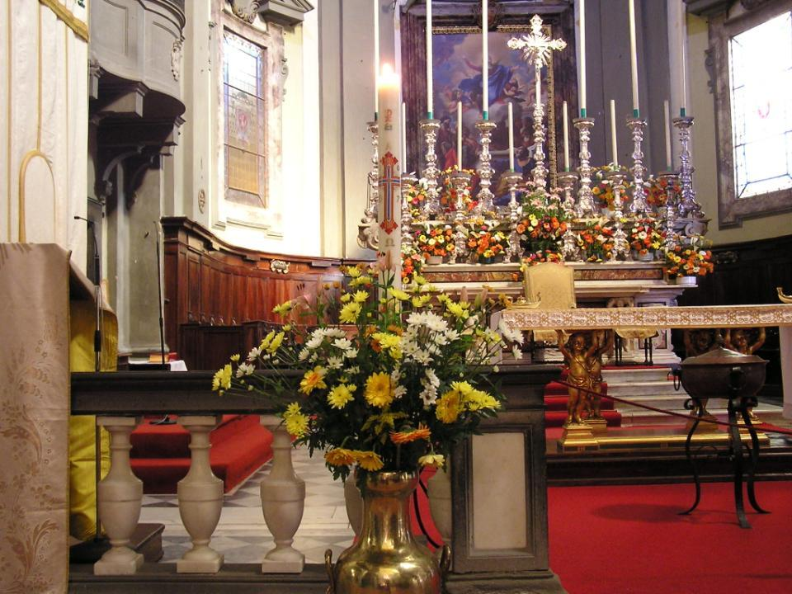
Gloria, gloria
in cielo a Dio
e pace
in terra
agli uomini
di buona volontà.
Ti adoriamo,
ti glorifichiamo, rendiamo grazie per
la tua infinita bontà.

Slide 19
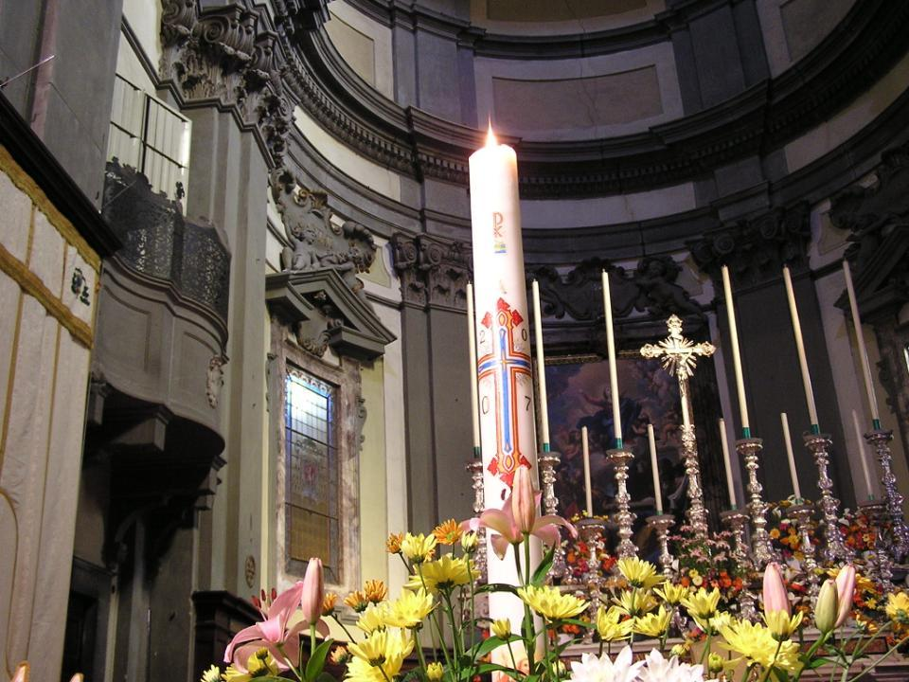
Tu che togli
i peccati
del mondo, accogli la nostra supplica. Tu che siedi alla destra
del Padre,
abbi pietà,
pietà di noi, pietà di noi.

Slide 20
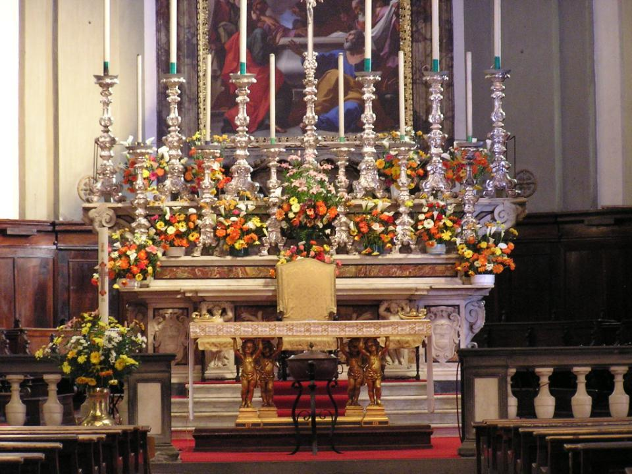
Perché solo tu il Santo,
solo il Signore,
solo tu l’Altissimo Gesù;
con lo Spirito Santo,
nella gloria di Dio
Padre Onnipotente. Amen.

Slide 21
Accresci in noi, o Padre, con la potenza del tuo Spirito la disponibilità ad accogliere il germe della tua parola, che continui a seminare nei solchi dell'umanità, perché fruttifichi in opere di giustizia e di pace e riveli al mondo la beata speranza del tuo regno. Per il nostro Signore Gesù Cristo, tuo Figlio, che è Dio, e vive e regna con te, nell'unità dello Spirito Santo, per tutti i secoli dei secoli. Amen.

Slide 22
Liturgia
della
PAROLA

Slide 23
Dal libro dell'Èsodo
In quei giorni, Mosè e Aronne avevano fatto tutti quei prodigi davanti al faraone; ma il Signore aveva reso ostinato il cuore del faraone, il quale non lasciò partire gli Israeliti dalla sua terra.

Slide 24
Il Signore disse a Mosè e ad Aronne in terra d’Egitto: «Questo mese sarà per voi l’inizio dei mesi, sarà per voi il primo mese dell’anno. Parlate a tutta la comunità d’Israele e dite: “Il dieci di questo mese ciascuno si procuri un agnello per famiglia, un agnello per casa.

Slide 25
Se la famiglia fosse troppo piccola per un agnello, si unirà al vicino, il più prossimo alla sua casa, secondo il numero delle persone; calcolerete come dovrà essere l’agnello secondo quanto ciascuno può mangiarne.

Slide 26
Il vostro agnello sia senza difetto, maschio, nato nell’anno; potrete sceglierlo tra le pecore o tra le capre e lo conserverete fino al quattordici di questo mese: allora tutta l’assemblea della comunità d’Israele lo immolerà al tramonto.

Slide 27
Preso un po’ del suo sangue, lo porranno sui due stipiti e sull’architrave delle case nelle quali lo mangeranno. In quella notte ne mangeranno la carne arrostita al fuoco; la mangeranno con azzimi e con erbe amare. Non lo mangerete crudo, né bollito nell’acqua, ma solo arrostito al fuoco, con la testa, le zampe e le viscere.

Slide 28
Non ne dovete far avanzare fino al mattino: quello che al mattino sarà avanzato, lo brucerete nel fuoco. Ecco in qual modo lo mangerete: con i fianchi cinti, i sandali ai piedi, il bastone in mano; lo mangerete in fretta. È la Pasqua del Signore!

Slide 29
In quella notte io passerò per la terra d’Egitto e colpirò ogni primogenito nella terra d’Egitto, uomo o animale; così farò giustizia di tutti gli dèi dell’Egitto. Io sono il Signore! Il sangue sulle case dove vi troverete servirà da segno in vostro favore: io vedrò il sangue e passerò oltre; non vi sarà tra voi flagello di sterminio quando io colpirò la terra d’Egitto.

Slide 30
Questo giorno sarà per voi un memoriale; lo celebrerete come festa del Signore: di generazione in generazione lo celebrerete come un rito perenne”».
Parola di Dio.
Rendiamo grazie a Dio

Slide 31
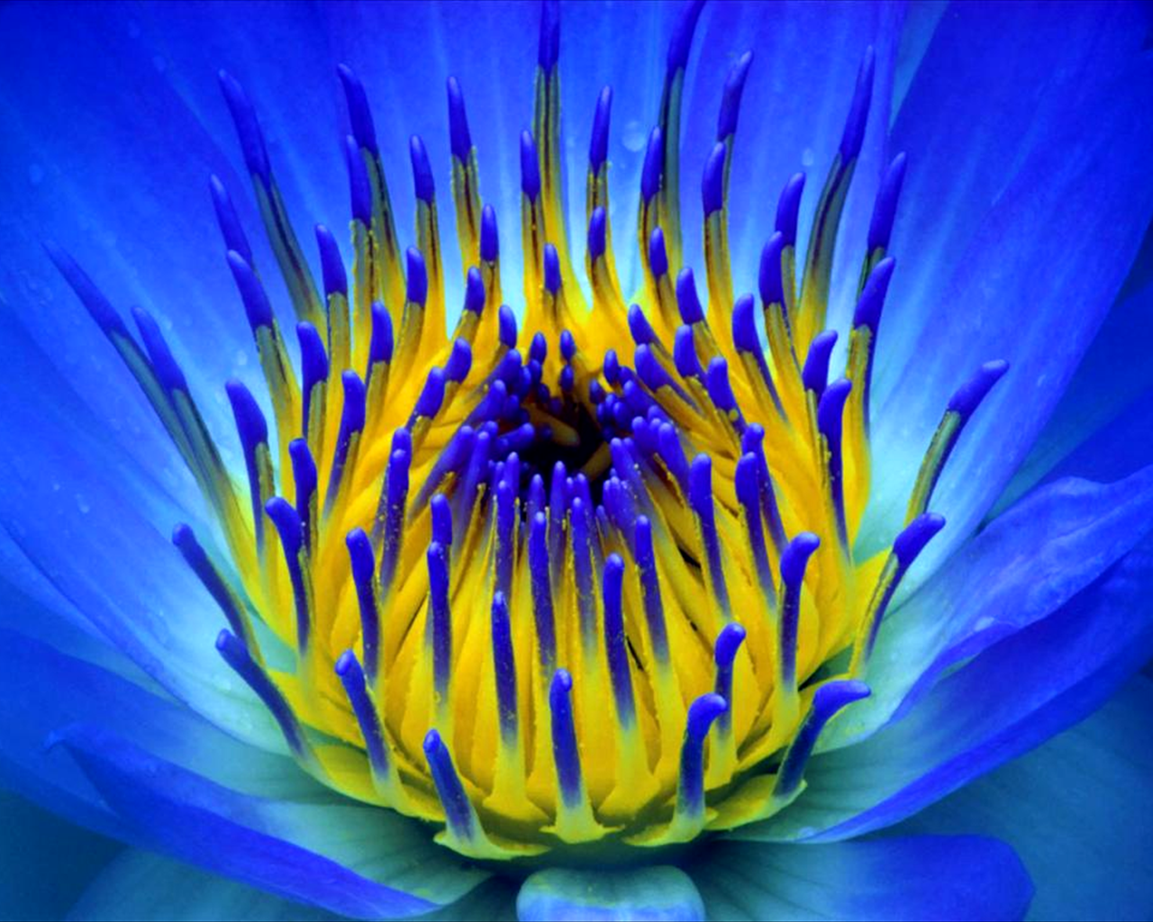
Salmo responsoriale
Alzerò il calice della salvezza e invocherò il nome del Signore.
Che cosa renderò al Signore,
per tutti i benefici che mi ha fatto?
Alzerò il calice della salvezza
e invocherò il nome del Signore.

Slide 32
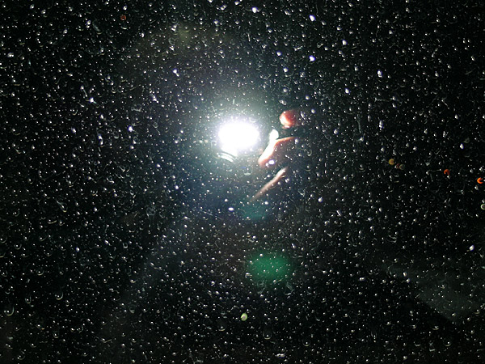
Alzerò il calice della salvezza e invocherò il nome del Signore.
Agli occhi del Signore è preziosa
la morte dei suoi fedeli.
Io sono tuo servo, figlio della tua schiava:
tu hai spezzato le mie catene.

Slide 33
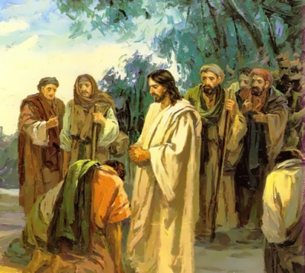
Alzerò il calice della salvezza e invocherò il nome del Signore.
A te offrirò un sacrificio di ringraziamento
e invocherò il nome del Signore.
Adempirò i miei voti al Signore
davanti a tutto il suo popolo.

Slide 34
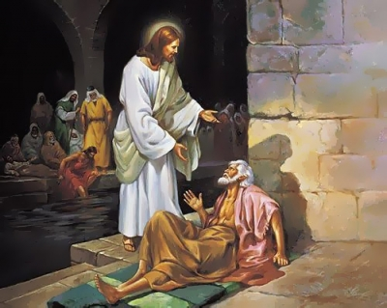
Alleluia
Le mie pecore ascoltano la mia voce, dice il Signore,
e io le conosco ed esse mi seguono.

Slide 35
Il Signore sia con voi.
E con il tuo spirito.
Dal Vangelo
secondo Luca.
Gloria a te, o Signore.

Slide 36
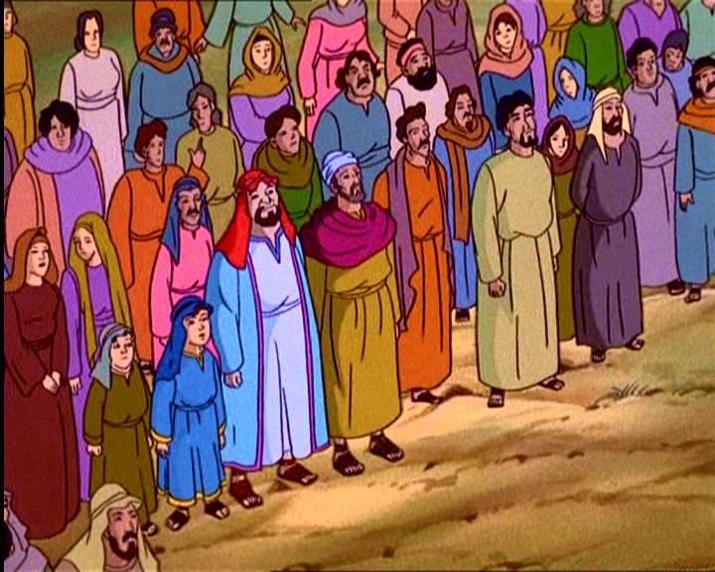
In quel tempo, mentre la folla gli faceva ressa attorno per ascoltare la parola di Dio,

Slide 37
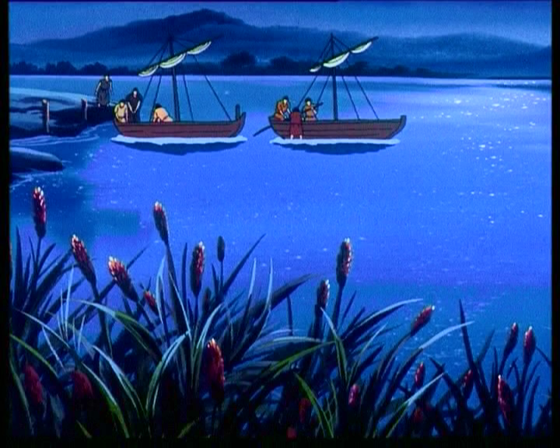
Gesù, stando presso il lago di Gennèsaret, vide due barche accostate alla sponda.

Slide 38
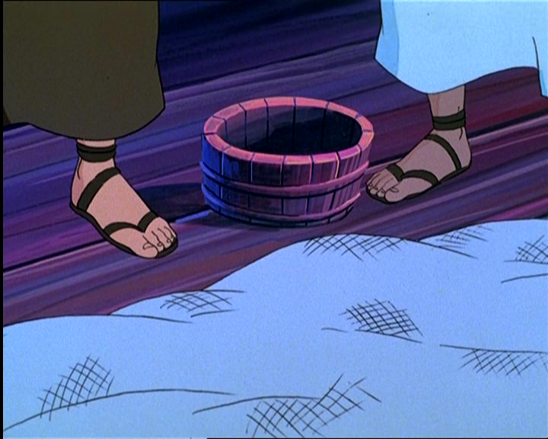
I pescatori erano scesi e lavavano le reti.

Slide 39
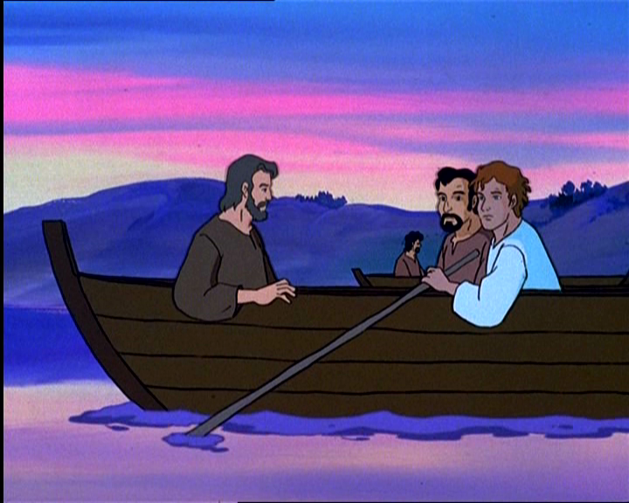
Salì in una barca, che era di Simone, e lo pregò di scostarsi un poco da terra.

Slide 40
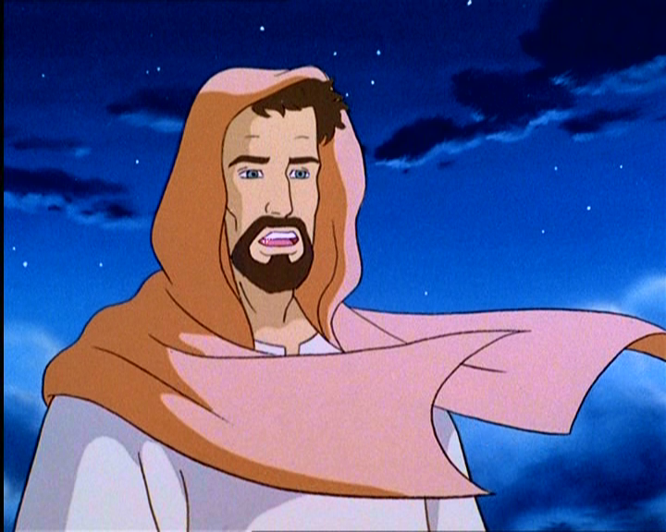
Sedette e insegnava alle folle dalla barca.

Slide 41
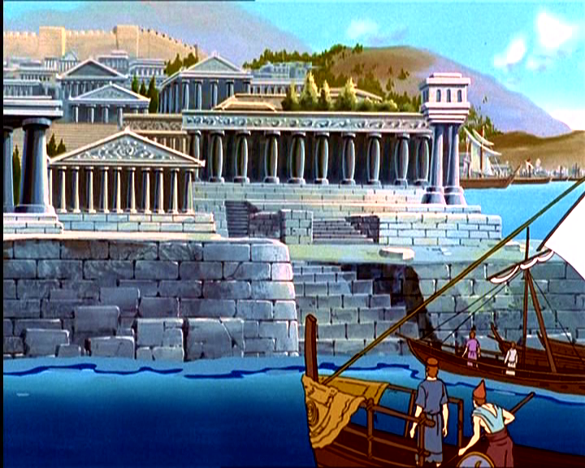
Quando ebbe finito di parlare, disse a Simone: «Prendi il largo e gettate le vostre reti per la pesca».

Slide 42
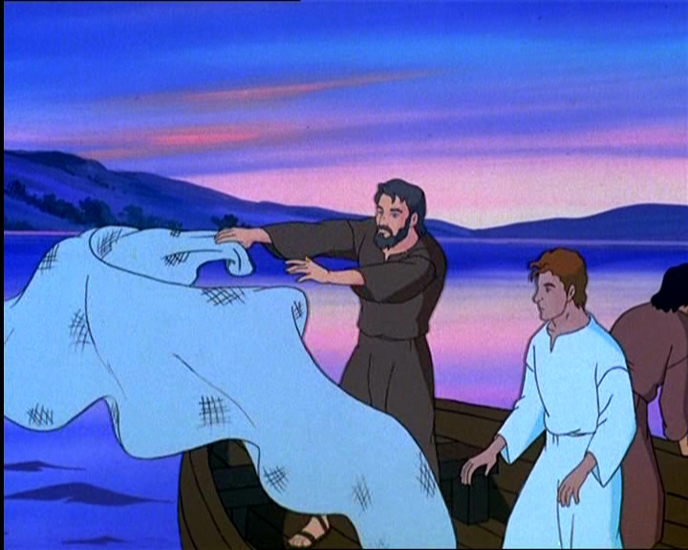
Simone rispose: «Maestro, abbiamo faticato tutta la notte e non abbiamo preso nulla; ma sulla tua parola getterò le reti».

Slide 43
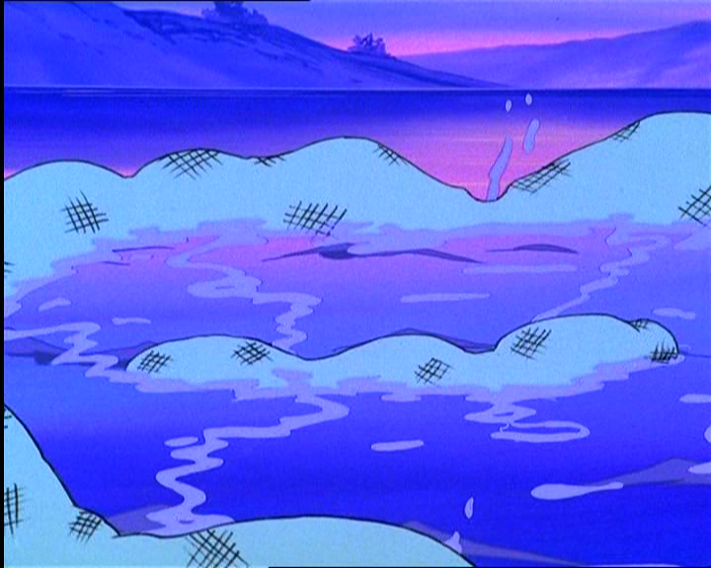
Fecero così

Slide 44
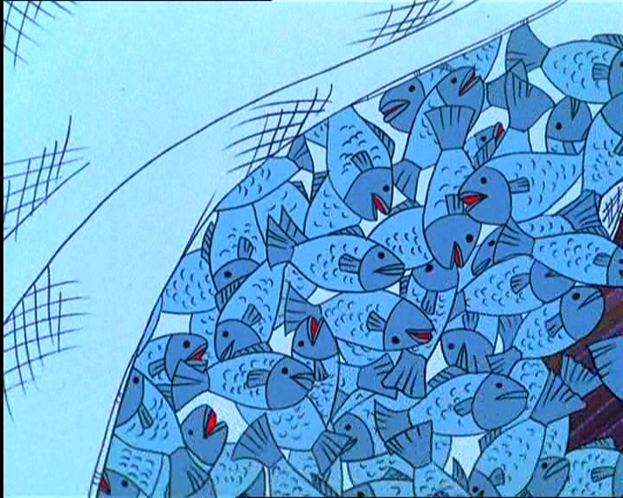
e presero una quantità enorme di pesci e le loro reti quasi si rompevano.

Slide 45
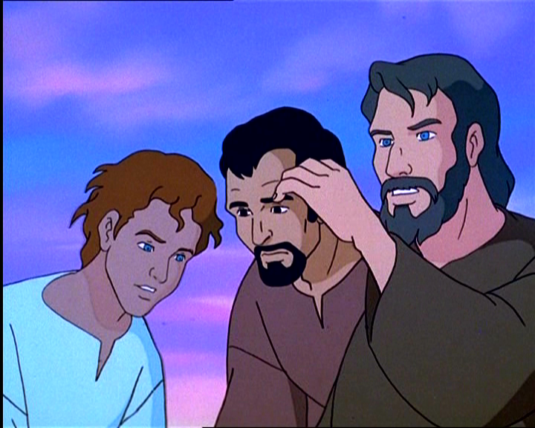
Allora fecero cenno ai compagni dell’altra barca, che venissero ad aiutarli.

Slide 46
Essi vennero e riempirono tutte e due le barche fino a farle quasi affondare.

Slide 47
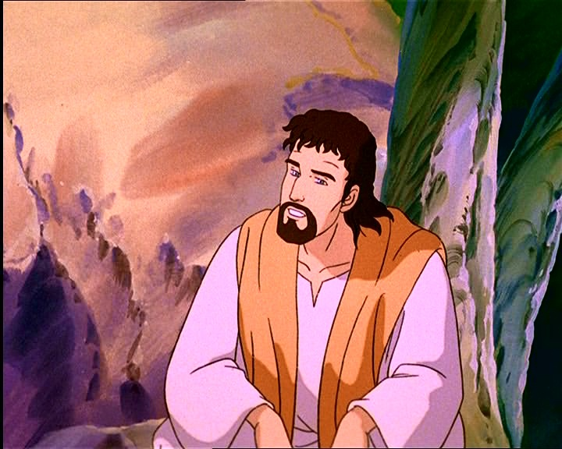
Al vedere questo, Simon Pietro si gettò alle ginocchia di Gesù, dicendo: «Signore, allontànati da me, perché sono un peccatore».

Slide 48
Lo stupore infatti aveva invaso lui e tutti quelli che erano con lui, per la pesca che avevano fatto; così pure Giacomo e Giovanni, figli di Zebedèo, che erano soci di Simone.

Slide 49
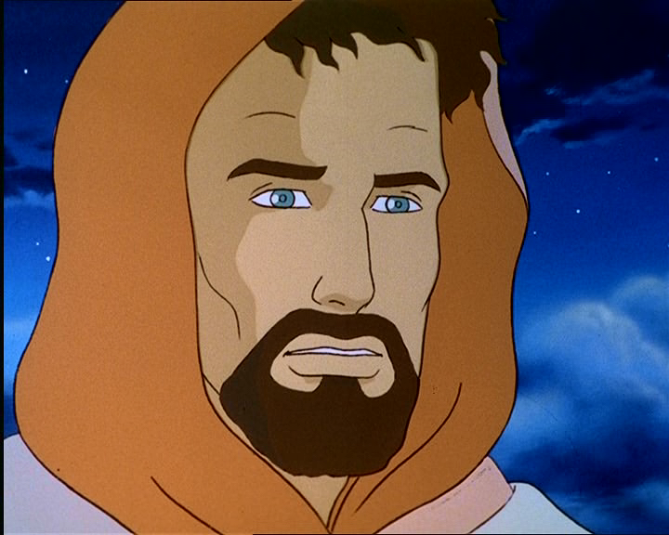
Gesù disse a Simone: «Non temere; d’ora in poi sarai pescatore di uomini».

Slide 50
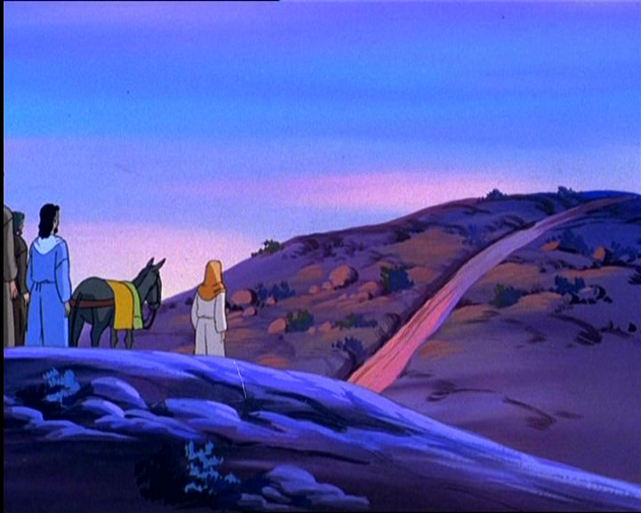
E, tirate le barche a terra, lasciarono tutto e lo seguirono.

Slide 51
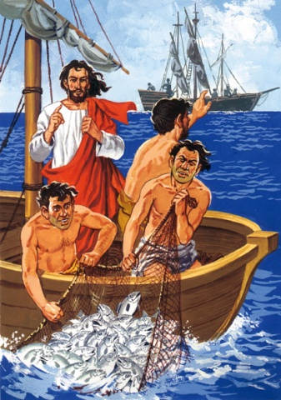
Parola
del
Signore.
Lode a te, o Cristo.

Slide 53
Inno alla vita

Slide 54
La vita è un'opportunità, coglila. La vita è bellezza, ammirala. La vita è beatitudine, assaporala. La vita è un sogno, fanne una realtà La vita è una sfida, affrontala. La vita è un dovere, compilo. La vita è un gioco, giocalo. La vita è preziosa, abbine cura. la vita è ricchezza, conservala

Slide 55
la vita è amore, godine. La vita è un mistero, scoprilo. La vita è promessa, adempila. la vita è tristezza, superala. La vita è un inno, cantalo. La vita è una lotta, accettala. La vita è un'avventura, rischiala La vita è felicità, meritala La vita è la vita, difendila.

Slide 56
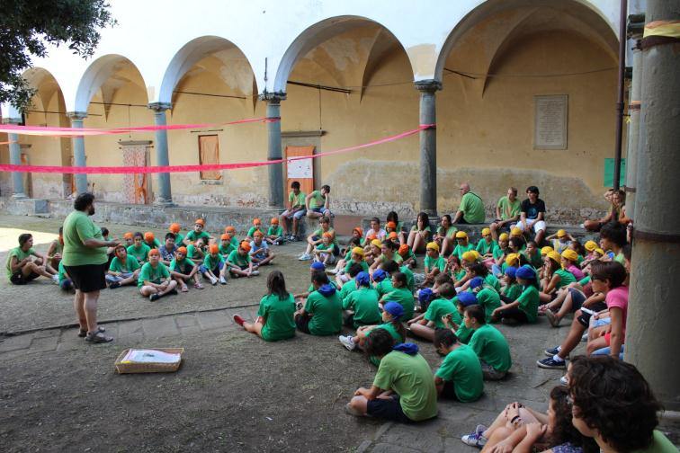

Slide 57
Benedici
o Signore

Slide 58
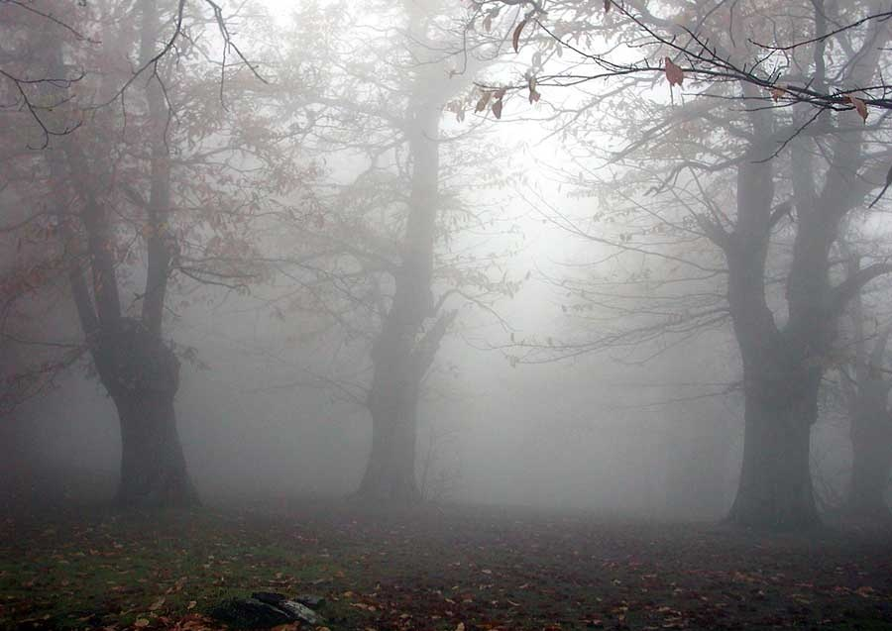
Nebbia e freddo,
giorni lunghi e amari
mentre il seme muore.

Slide 59
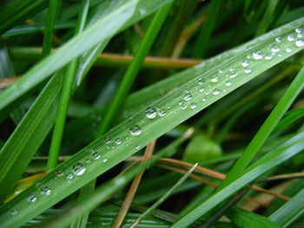
Poi il prodigio
antico e sempre nuovo
del primo filo d'erba.

Slide 60
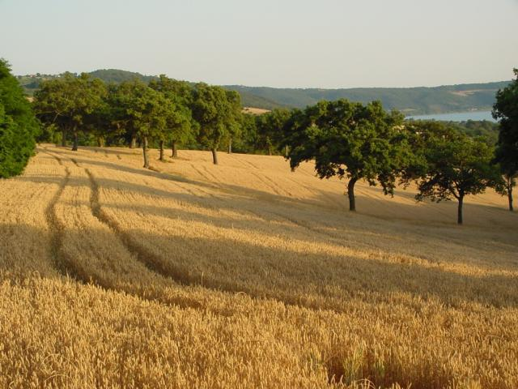
E nel vento dell'estate ondeggiano le spighe; avremo ancora pane.

Slide 61
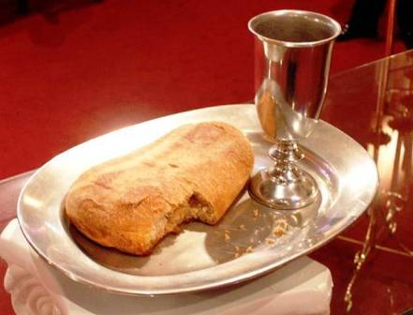
Benedici, o Signore,
questa offerta
che portiamo a te.
Facci uno
come il pane
che anche oggi
hai dato a noi.

Slide 62
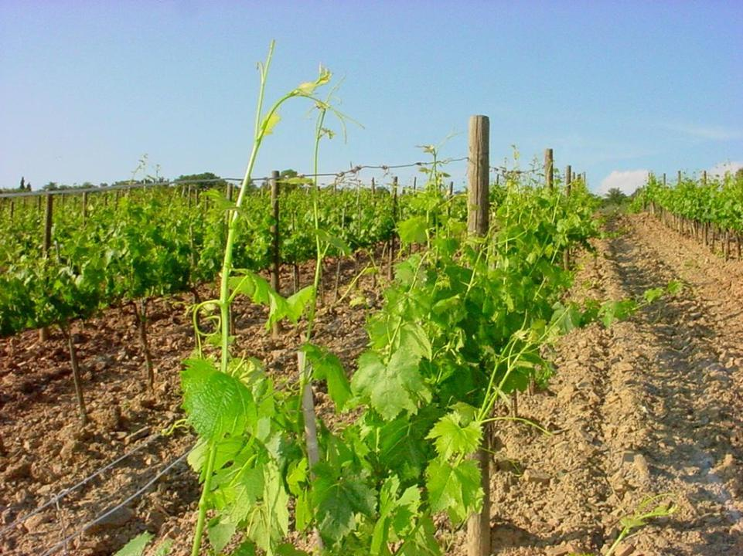
Nei filari dopo il lungo inverno fremono le viti.
La rugiada avvolge nel silenzio i primi tralci verdi.

Slide 63
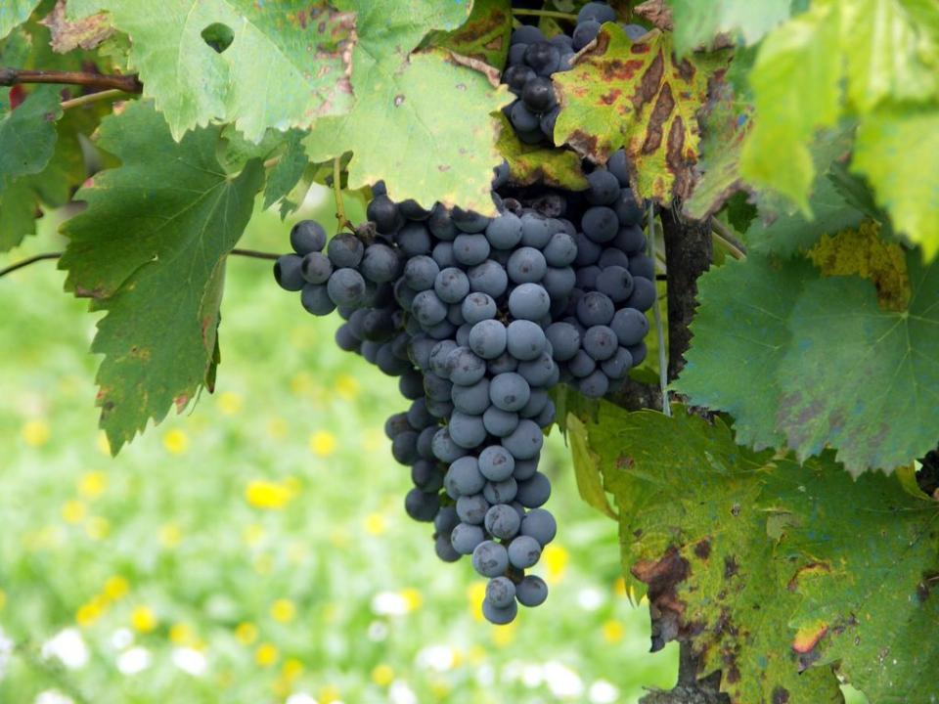
Poi i colori dell'autunno coi grappoli maturi;
avremo ancora vino.

Slide 64
Benedici, o Signore,
questa offerta
che portiamo a te.
Facci uno
come il vino
che anche oggi
hai dato a noi.

Slide 65
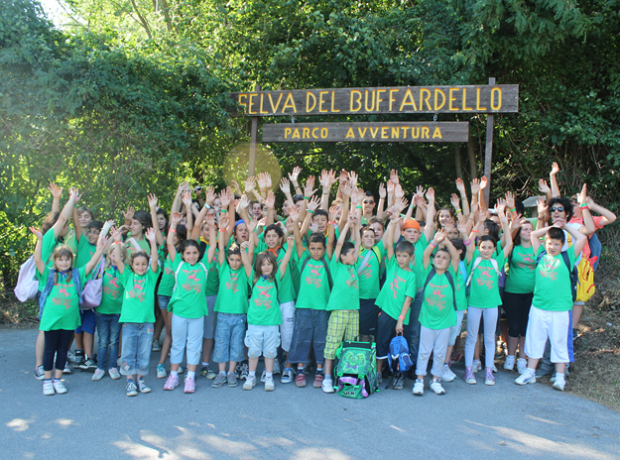

Slide 66
Il Signore sia con voi.
E con il tuo spirito.
In alto i nostri cuori.
Sono rivolti al Signore.
Rendiamo grazie al Signore nostro Dio.
È cosa buona e giusta.

Slide 68
Santo, Santo, Osanna
Santo, Santo, Osanna

Slide 69
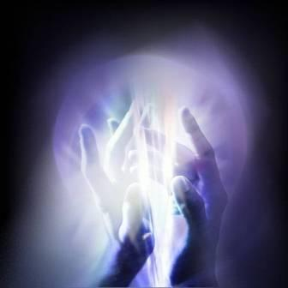
Osanna eh, Osanna eh,
Osanna a Cristo Signor
Osanna eh, Osanna eh,
Osanna a Cristo Signor.

Slide 70
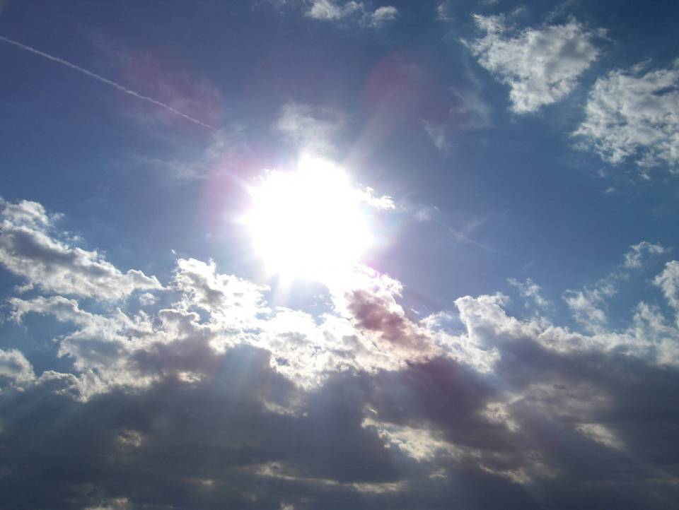
I cieli e la terra o Signore,
sono pieni di Te
I cieli e la terra o Signore,
sono pieni di Te

Slide 71
Osanna eh, Osanna eh,
Osanna a Cristo Signor
Osanna eh, Osanna eh,
Osanna a Cristo Signor.

Slide 72
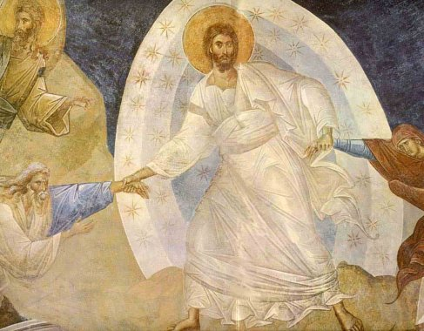
Benedetto colui che viene,
nel nome del Signor
Benedetto colui che viene,
nel nome del Signor

Slide 73
Osanna eh, Osanna eh,
Osanna a Cristo Signor
Osanna eh, Osanna eh,
Osanna a Cristo Signor.

Slide 74
Mistero della fede.
Annunziamo la tua morte, Signore,
proclamiamo la tua risurrezione,
nell'attesa della tua venuta.

Slide 76
Per Cristo,
con Cristo
e in Cristo,
a te, Dio Padre onnipotente,
nell'unità dello Spirito Santo,
ogni onore e gloria
per tutti i secoli dei secoli.
Amen.

Slide 78
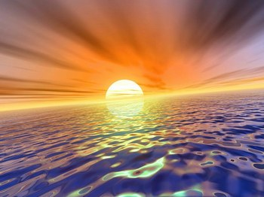
Padre nostro, che sei nei cieli,
sia santificato il tuo nome,
venga il tuo regno,
sia fatta la tua volontà,
come in cielo così in terra.
Dacci oggi il nostro pane quotidiano,
e rimetti a noi i nostri debiti
come noi li rimettiamo
ai nostri debitori,
e non ci indurre in tentazione,
ma liberaci dal male.

Slide 80
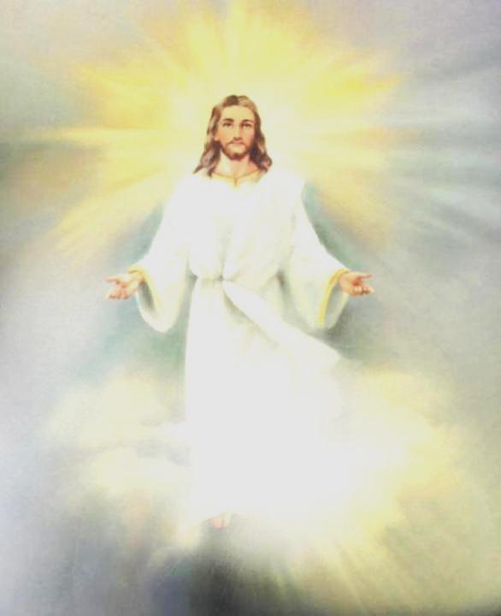
Tuo
è il regno,
tua
la potenza
e la gloria
nei secoli.

Slide 82
La
pace
viene
dall'alto

Slide 83
entra
nel
cuore,

Slide 84
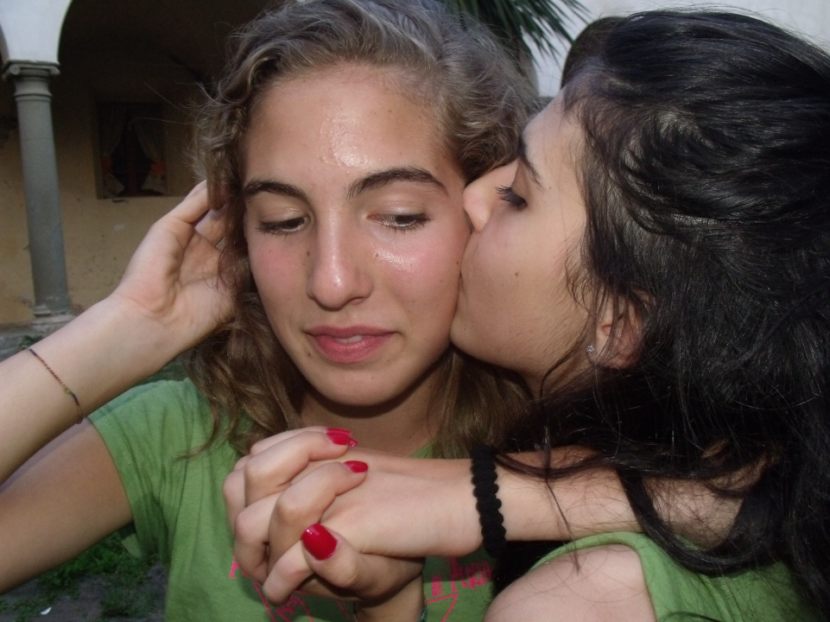
si vede sul volto

Slide 85
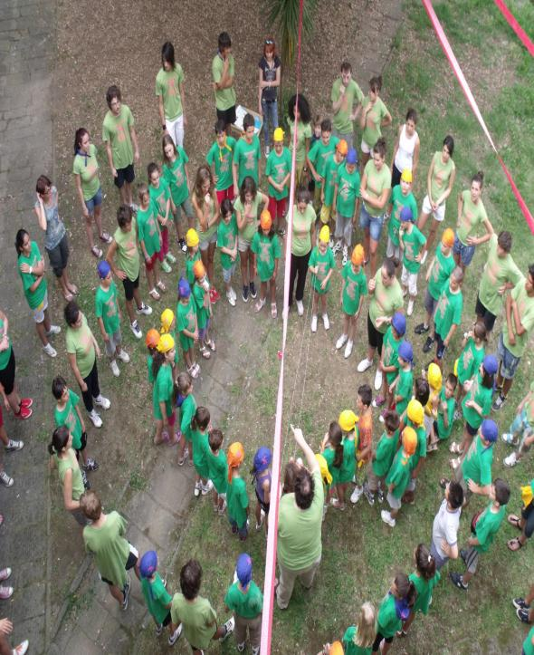
Ora
ti
stringo
la mano

Slide 86
non sono più solo
non sei più lontano

Slide 87
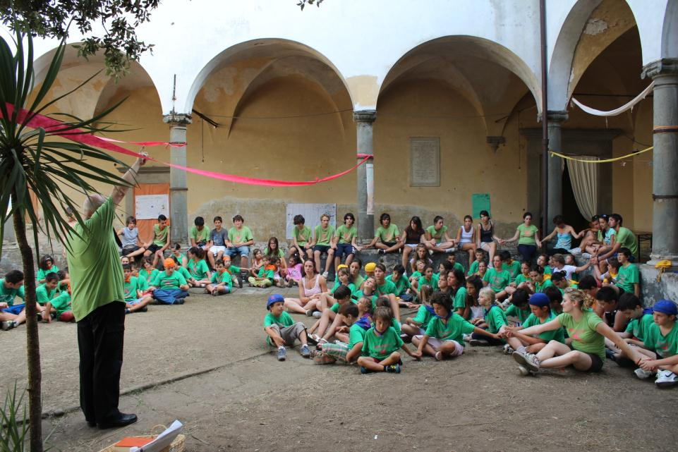
Questa amicizia
attorno al Signore

Slide 88
è troppo grande
non può finire.

Slide 89
La
pace
viene
dall'alto

Slide 90
entra
nel
cuore,

Slide 91
si
vede
sul
volto

Slide 92
Ora
ti
stringo
la mano

Slide 93
non sono più solo
non sei più lontano

Slide 94
Agnello di Dio,
che togli i peccati del mondo,
abbi pietà di noi.
Agnello di Dio,
che togli i peccati del mondo,
abbi pietà di noi.
Agnello di Dio,
che togli i peccati del mondo,
dona a noi la pace.

Slide 96
Beati gli invitati
alla Cena del Signore.
Ecco l’agnello di Dio,
che toglie i peccati del mondo.
O Signore, non son degno
di partecipare alla tua mensa:
ma di’ soltanto una parola
e io sarò salvato.

Slide 98
Resta qui con noi

Slide 99
Le ombre si distendono scende ormai la sera e si allontanano dietro i monti i riflessi di un giorno che non finirà, di un giorno che ora correrà sempre

Slide 100
perché sappiamo che una nuova vita da qui è partita e mai più si fermerà.

Slide 101
Resta qui con noi il sole scende già,

Slide 102
resta qui con noi, Signore,
è sera ormai.

Slide 103
Resta qui con noi
il sole scende già, se tu sei fra noi
la notte non verrà.

Slide 104
S'allarga verso il mare
il tuo cerchio d'onda che il vento spingerà fino a quando giungerà ai confini di ogni cuore, alle porte dell'amore vero;

Slide 105
come una fiamma che dove passa brucia, così il Tuo amore tutto il mondo invaderà.

Slide 106
Resta qui con noi il sole scende già,

Slide 107
resta qui con noi,
Signore,
è sera ormai.

Slide 108
Resta qui con noi
il sole scende già, se tu sei tra noi
la notte non verrà.

Slide 109
Davanti a noi l'umanità lotta, soffre e spera come una terra che nell'arsura chiede l'acqua da un cielo senza nuvole,

Slide 110
ma che sempre le può dare vita.

Slide 111
Con Te saremo sorgente d'acqua pura,

Slide 112
con Te fra noi il deserto fiorirà.

Slide 113
Resta qui con noi il sole scende già,

Slide 114
resta qui con noi,
Signore,
è sera ormai.

Slide 115
Resta qui con noi
il sole scende già, se tu sei tra noi
la notte non verrà.

Slide 117
O Dio, che ci hai resi partecipi di un solo pane e di un solo calice, fa' che uniti al Cristo in un solo corpo portiamo con gioia frutti di vita eterna per la salvezza del mondo. Per Cristo nostro Signore.
Amen.

Slide 118
Madre
della
Speranza

Slide 119
Madre della speranza, veglia sul nostro cammino, guida i nostri passi verso il Figlio Tuo, Maria!

Slide 120
Regina della pace, proteggi il nostro mondo, prega per questa umanità, Maria, Madre della speranza.

Slide 121
Docile serva del Padre, piena di Spirito Santo, umile Vergine Madre del Figlio di Dio!

Slide 122
Tu sei la piena di grazia scelta fra tutte le donne, Madre di Misericordia,Porta del Cielo.

Slide 123
Madre della speranza, veglia sul nostro cammino, guida i nostri passi verso il Figlio Tuo, Maria!

Slide 124
Regina
della pace, proteggi
il nostro mondo, prega per questa umanità, Maria,Madre della speranza.

Slide 125
Noi che crediamo alla vita, noi che crediamo all'amore, sotto il Tuo sguardo mettiamo il nostro domani.

Slide 126
Quando la strada è più dura quando più buia è la notte, stella del giorno, risplendi sul nostro sentiero.

Slide 127
Madre della speranza, veglia sul nostro cammino, guida i nostri passi verso il Figlio Tuo, Maria!

Slide 128
Regina della pace, proteggi il nostro mondo, prega
per questa umanità, Maria,Madre della speranza.

Slide 129
Il Signore sia con voi.
E con il tuo spirito.
Vi benedica Dio onnipotente
Padre e Figlio e Spirito Santo.
Amen.
Nel nome del Signore: andate in pace.
Rendiamo grazie a Dio.

Slide 130
Il canto dell’amore

